Slide 1
$$Министерство образования и науки Республики Башкортостан$$
$$Центр непрерывного повышения профессионального мастерства педагогических работников$$
$$ГБПОУ Уфимский многопрофильный профессиональный колледж$$
Реакции окисления органических соединений
Подготовил:
Баймиев Евгений Иванович, учитель химии МАОУ «Лицей 96» ГО г. Уфа,
региональный методист, председатель РПК по химии

Slide 2
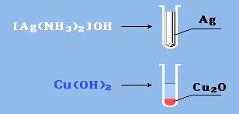
Реакции окисления органических соединений
CuO первичные и вторичные спирты окисляет при нагревании, а третичные нет
Взаимодействие альдегидов с гидроксидом меди.
СH3-CH2-CH2-CH=O + Cu(OH)2 → СH3-CH2-CH2-COH=O + +Cu₂O + H2O

Slide 3
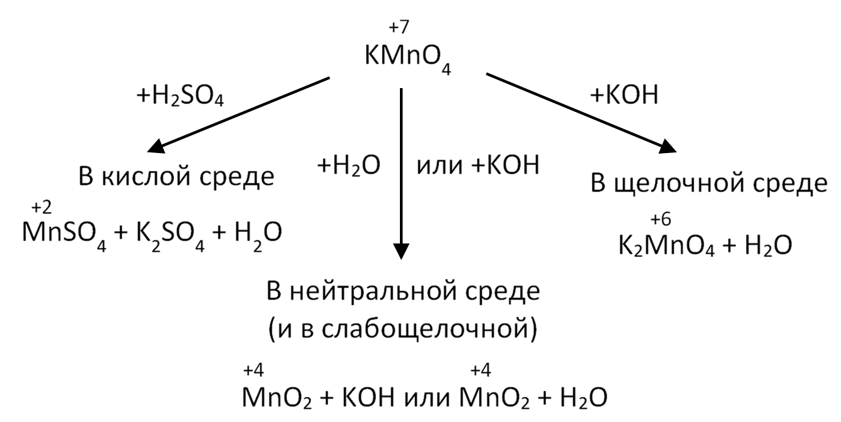
Продукты окисления KMnO₄

Slide 4
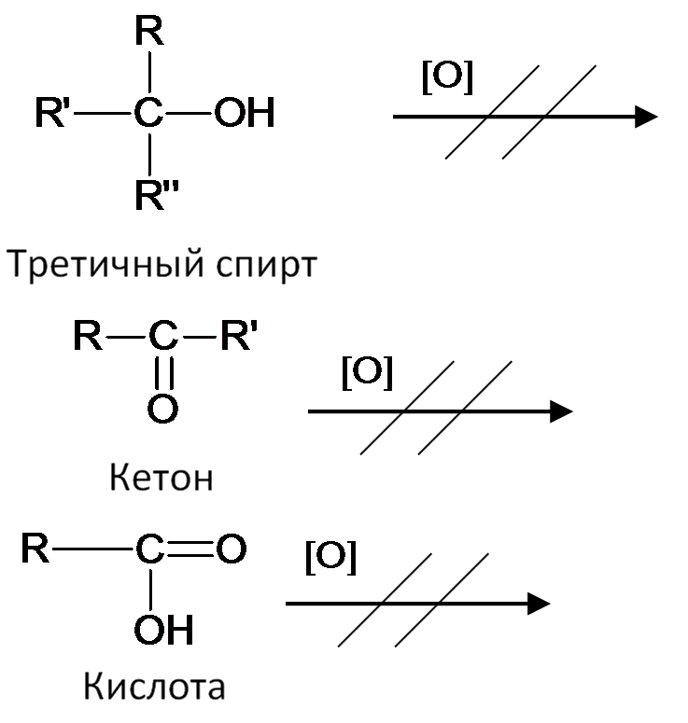
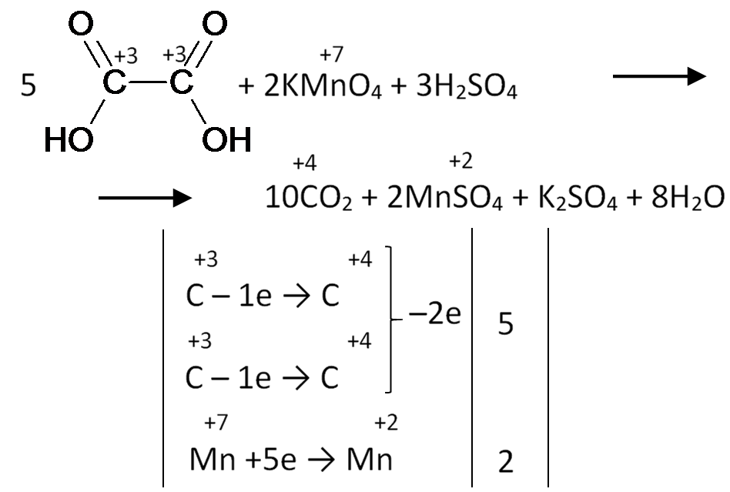
НЕ окисляет KMnO4 даже в жёстких условиях
Исключение: окисление щавелевой кислоты в жёстких условиях.

Slide 5
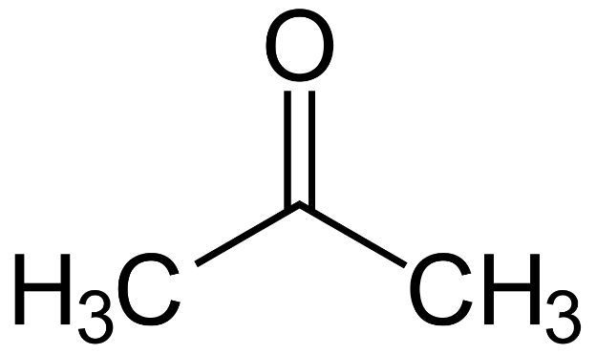
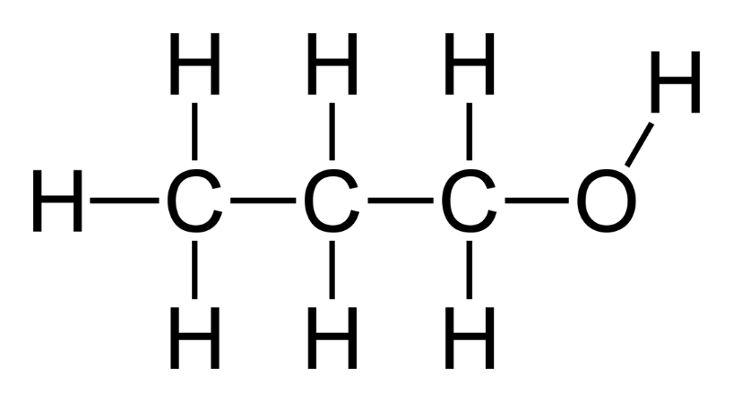
KMnO4 не будет реагировать с:
этиловым спиртом;
трет-бутиловым спиртом;
уксусной кислотой:
ацетоном
изопропиловым спиртом
пропиловым спиртом

Slide 6
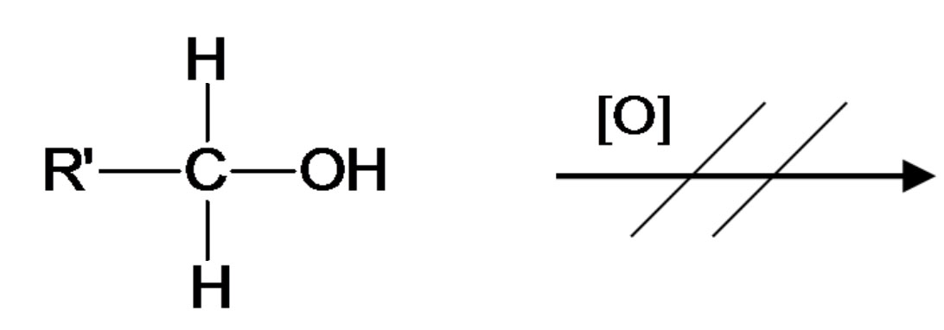
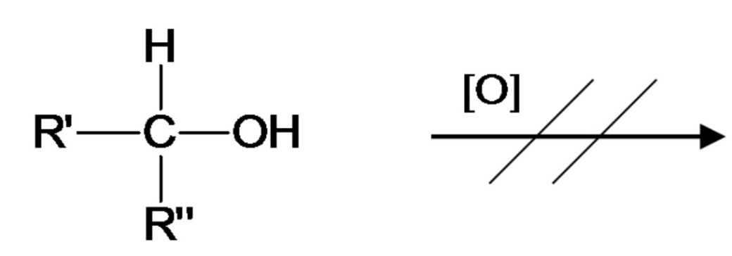
Что НЕ окисляет марганцовка в мягких условиях кроме того, что она НЕ окисляет в жёстких условиях
Первичный спирт
Вторичный спирт

Slide 7
Что может окислять марганцовка?
Первичный спирт окисляется сначала до альдегида, потом до карбоновой кислоты:
Окисление вторичного спирта обрывается на второй стадии. Так как углерод находится посередке, образуется кетон, а не альдегид
Все заканчивается продуктом, который в данных условиях не окисляется: третичный спирт, кетон или кислота.

Slide 8
Как окисляет марганцовка двойные и тройные связи в углеводородах в мягких условиях
Двойные связи до двухатомных спиртов.
Тройные связи до:
Кетонов, если тройная связь не с краю.
Карбоновых кислот, если тройная связь с краю.

Slide 9
Окисление тройной связи C≡C.
π-связь рвется, на атомы углерода прикрепляется по гидроксильной группе. Здесь тот же принцип. Только стоит помнить, что в тройной связи есть две π-связи. Сначала это происходит по первой π-связи:
Потом по другой π-связи:

Slide 10
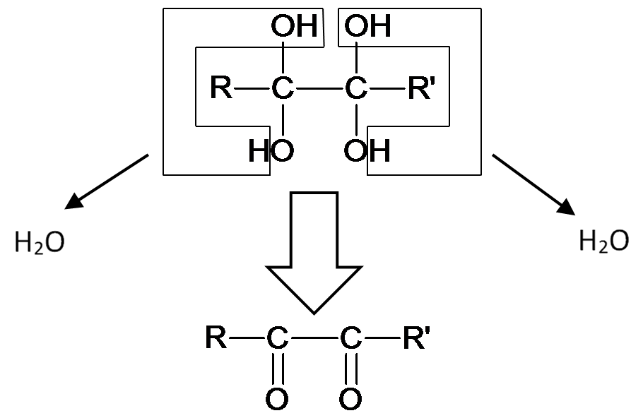
Структура, в которой у одного атома углерода две гидроксильные группы, крайне неустойчива.

Slide 11
Окисление марганцовкой в мягких условиях
[O]
СH3-CH=CH2 →

Slide 12
Как окисляет марганцовка двойные и тройные связи в углеводородах в жёстких условиях
Этилен и ацетилен до углекислого газа и воды
[O]
СH2=CH2 → CO2 + H2O
Дизамещённые алкины и алкены дают смесь карбоновых кислот.
[O]
СH2=CH-R → CO2 + H2O + R-COOH

Slide 13
Жёсткое окисление кратной связи

Slide 14
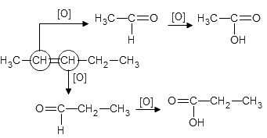
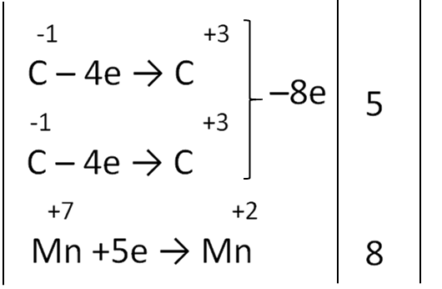

Slide 15
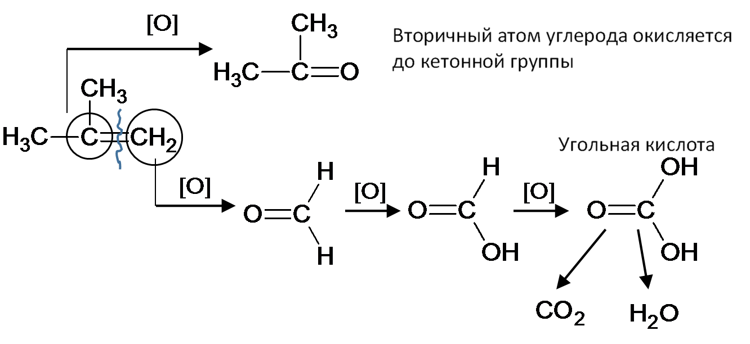
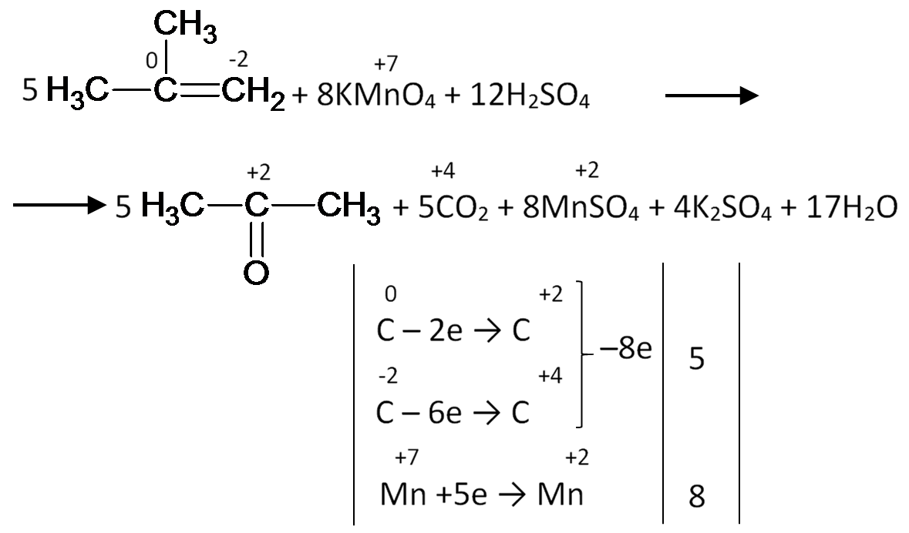

Slide 16
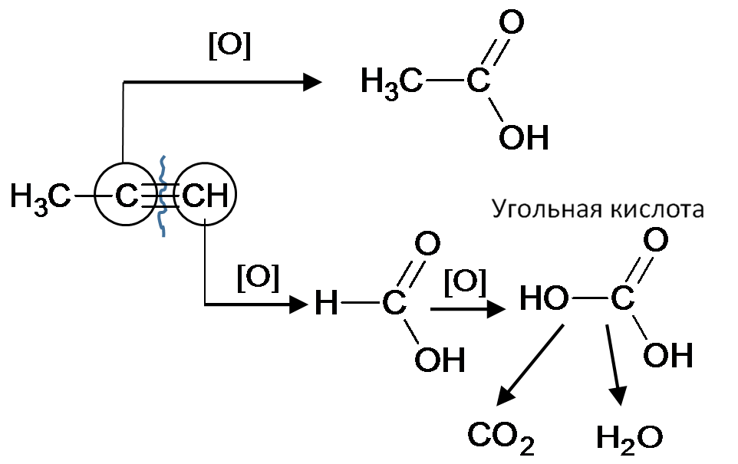
Абсолютно тот же самый принцип при окислении соединений с тройной связью (только окисление идет сразу с образованием кислоты, без промежуточного образования альдегида):

Slide 18
В нейтральной среде справа будет образовываться щелочь (4KOH):
Три моля щелочи уходит на образование кислой соли, один моль щелочи остается:
3CO₂ + 4KOH → 3KHCO₃ + KOH
И этот один моль щелочи уходит на взаимодействие с одним молем кислой соли:
KHCO₃ + KOH → K₂CO₃ + H₂O
Поэтому получается вот так:
3CO₂ + 4KOH → 2KHCO₃ + K₂CO₃ + H₂O
Поэтому в правой части уравнения пишем два моля гидрокарбоната и один моль карбоната:

Slide 19
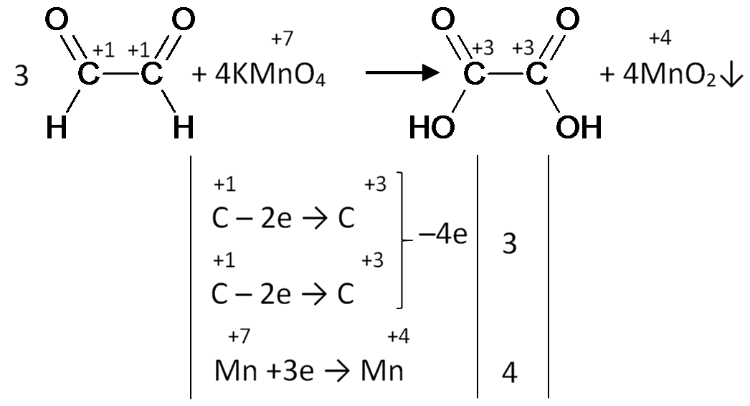
В слабощелочной среде таких заморочек нет: из-за того, что щелочи избыток, будет образовываться средняя соль:
То же самое будет при окислении альдегида щавелевой кислоты:

Slide 20
Как и в предыдущем примере, образуется двухосновная кислота, и по уравнению должно получиться 4 моля щелочи (так как 4 моля перманганата).
В нейтральной среде опять-таки, всей щелочи не хватит на полную нейтрализацию всей кислоты.
Три моля щелочи уходит на образование кислой соли, один моль щелочи остается:
3HOOC–COOH + 4KOH → 3KOOC–COOH + KOH
И этот один моль щелочи уходит на взаимодействие с одним молем кислой соли:
KOOC–COOH + KOH → KOOC–COOK + H₂O
Получается вот так:
3HOOC–COOH + 4KOH → 2KOOC–COOH + KOOC–COOK + H₂O
Конечное уравнение:

Slide 21
Окисление алкенов (кислая среда)
В результате разрыва двойной связи образуются кетоны, карбоновые кислоты или диоксид углерода.
CH₃–CH=CH–CH₃+KMnO₄+H₂SO₄ →СН₃СООН+MnSO₄ +
+K₂SO₄+H₂O
C₄H₈ +4H₂O – 8е → 2С₂Н₄О₂ + 8Н⁺ 5
MnO₄⁻ +8Н⁺ + 5е → Mn²⁺ +4H₂O 8
5C₄H₈+20H₂O+8MnO₄⁻ +64Н⁺→10С₂Н₄О₂ +40Н⁺ +8Mn²⁺+32H₂O
5CH₃–CH=CH–CH₃+8KMnO₄+12H₂SO₄ →10СН₃СООН+8MnSO₄
+ 4K₂SO₄+12H₂O

Slide 22
Окисление алкенов (кислая среда)
В результате разрыва двойной связи образуются кетоны, карбоновые кислоты или диоксид углерода.
-1
-2
+32
+4
CH₃–CH=CH₂+K₂Cr₂O₇+H₂SO₄ →СН₃СООН+CO₂+Cr₂(SO₄)₃ +
+K₂SO₄+H₂O
C₃H₆ +4H₂O – 10е → С₂Н₄О₂ +CO₂+10Н⁺ 3
Cr₂O₇²⁻ +14Н⁺ + 6е → 2Cr³⁺ +7H₂O 5
3C₃H₆+12H₂O+5Cr₂O₇²⁻ +70Н⁺ →3С₂Н₄О+3CO₂ +30Н⁺ +
+10Cr³⁺+35H₂O
3CH₃–CH=CH₂+5K₂Cr₂O₇+20H₂SO₄→3СН₃СООН+3CO₂+
+5Cr₂(SO₄)₃ +5K₂SO₄+23H₂O

Slide 23
Окисление алкенов (кислая среда)
В результате разрыва двойной связи образуются кетоны, карбоновые кислоты или диоксид углерода.
+KMnO₄+H₂SO₄ →CH₃COOH +
+MnSO₄ +K₂SO₄+H₂O
C₅H₁₀ +3H₂O – 6е → С₃Н₆О+С₂Н₄О₂+6Н⁺ 5
MnO₄⁻ +8Н⁺ + 5е → Mn²⁺ +4H₂O 6
5C₅H₁₀+15H₂O+6MnO₄⁻ +48Н⁺ →5С₃Н₆О+5C₂H₄O₂ +30Н⁺
+6Mn²⁺+24H₂O
5 +6KMnO₄+9H₂SO₄ →5СН₃СООН+5
6MnSO₄ + 3K₂SO₄+9H₂O

Slide 24
Окисление алкенов (кислородом)
2CH₂=CH₂+O₂ →2СН₃СОН (катализатор Pd²⁺ или Cu²⁺ )
Ag, 250⁰C
2 CH₃–CH=CH₂+ O₂ → 2 CH₃ – CH – CH₂
O____

Slide 25
Окисление алкинов (кислая среда)
CH₃–C≡C–СН₂ –CH₃+KMnO₄+H₂SO₄→СН₃СООН+С₂Н₅СООН
+MnSO₄ +K₂SO₄+H₂O
C₅H₈ +4H₂O – 6е → С₂Н₄О₂+С₃Н₆О₂ +6Н⁺ 5
MnO₄⁻ +8Н⁺ + 5е → Mn²⁺ +4H₂O 6
5C₅H₈+20H₂O+6MnO₄⁻ +48Н⁺ →5С₂Н₄О₂ +5С₃Н₆О₂ + 30Н⁺ +
+ 6Mn²⁺+24H₂O
5CH₃–C≡C–СН₂ –CH₃+6KMnO₄+9H₂SO₄→5СН₃СООН+
+5С₂Н₅СООН+6MnSO₄ +3K₂SO₄+4H₂O

Slide 26
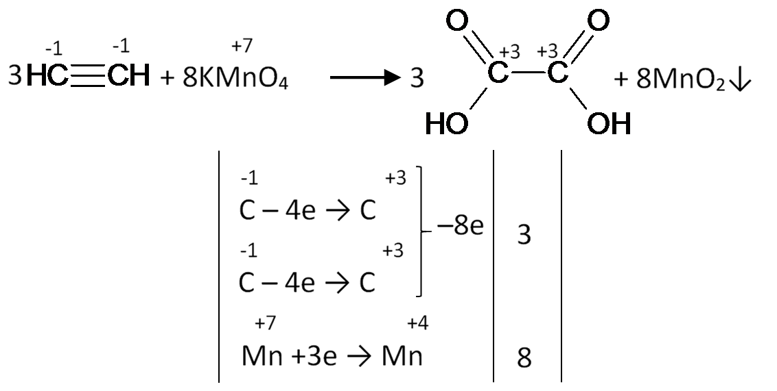
Альдегид дальше окисляется:

Slide 27
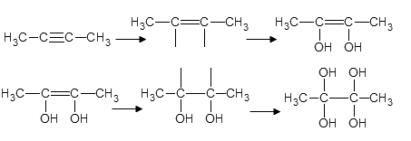
Рассмотрим окисление бутина-2:
Отщепление воды:

Slide 28
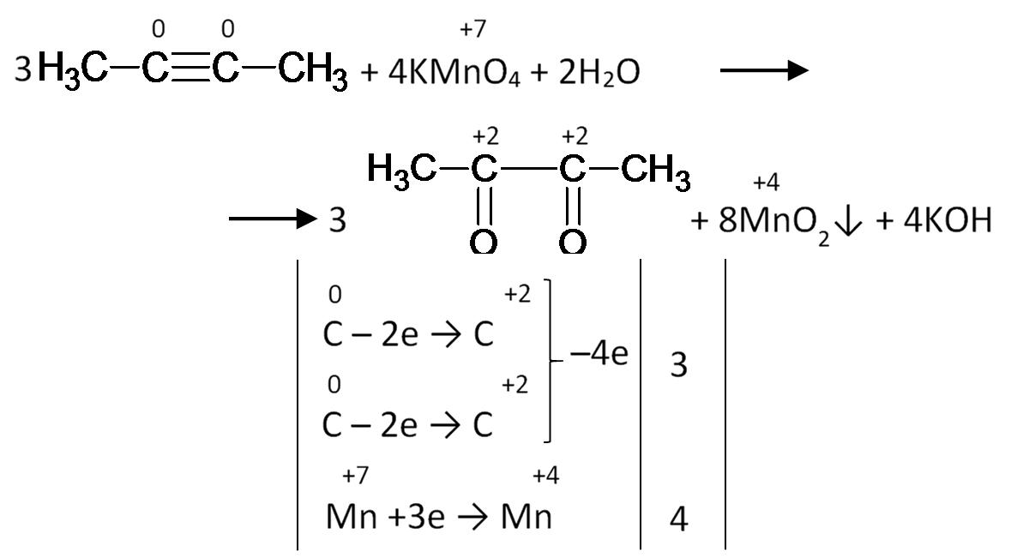
Окисление алкенов в нейтральный и слабощелочных условиях перманганатом
Здесь кислоты не образуется, поэтому морочиться над нейтрализацией не надо. Уравнение реакции:
Углерод с тройной связью окисляется:
до кетонной группы, если этот углерод не с краю (где-то в середине цепи)
до карбоксильной группы, если с краю (но затем кислота нейтрализуется образовавшейся щелочью – получается соль)

Slide 29
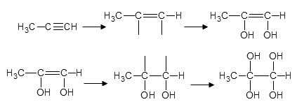
Эти различия (между окислением углерода с краю и посередине цепи) ярко демонстрируются на примере пропина:
Отщепление воды:

Slide 30
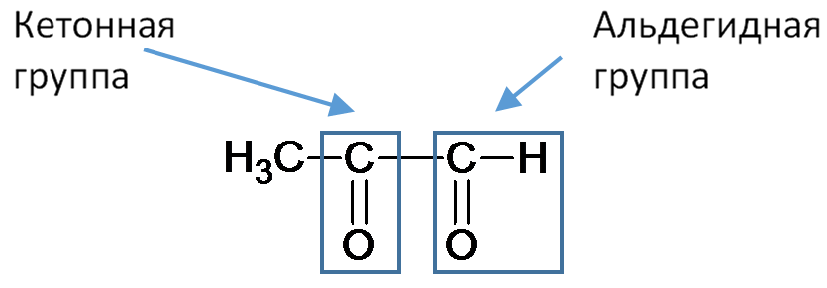
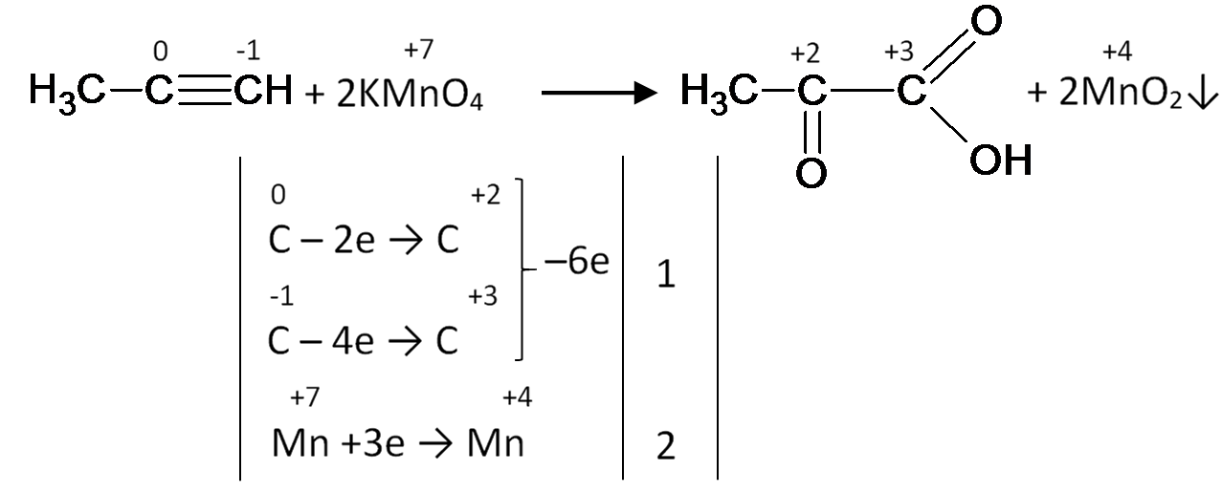
Получается вещество интересного строения:
Альдегидная группа продолжает окисляться:

Slide 31
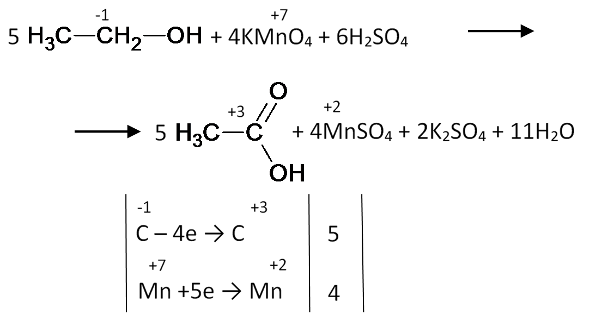
Жёсткое окисление: спирты, альдегиды
Рассмотрим окисление этанола. Поступенчато он окисляется до кислоты:

Slide 32
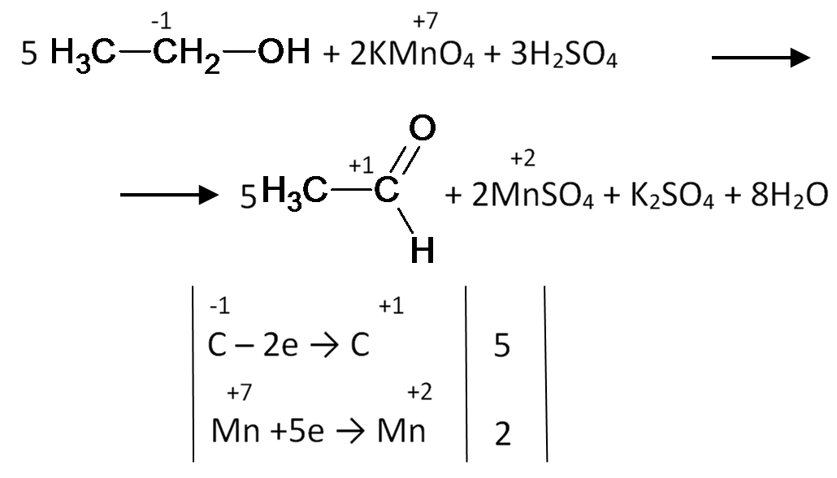
Если реакцию проводить при температуре кипения альдегида, когда он будет образовываться, то будет испаряться (улетать) из реакционной смеси, не успевая окисляться дальше. Того же эффекта можно добиться в очень щадящих условиях (слабое нагревание). В этом случае в качестве продукта пишем альдегид:

Slide 33
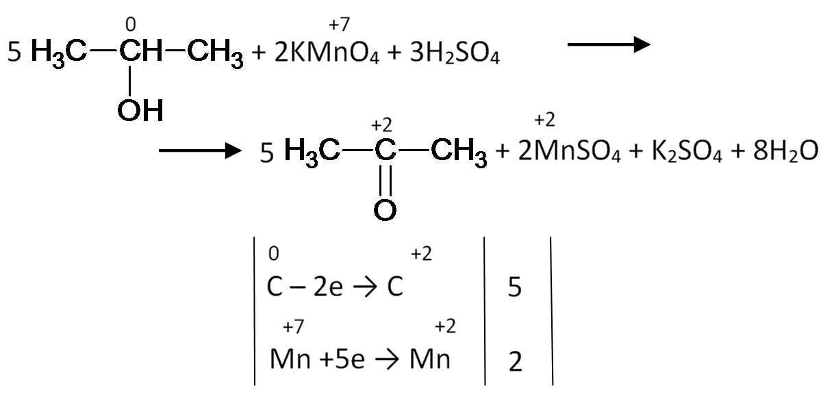
Рассмотрим окисление вторичного спирта на примере пропанола-2. Как уже было сказано, окисление обрывается на втором этапе (образование карбонильного соединения). Так как образуется кетон, который не окисляется. Уравнение реакции:

Slide 34
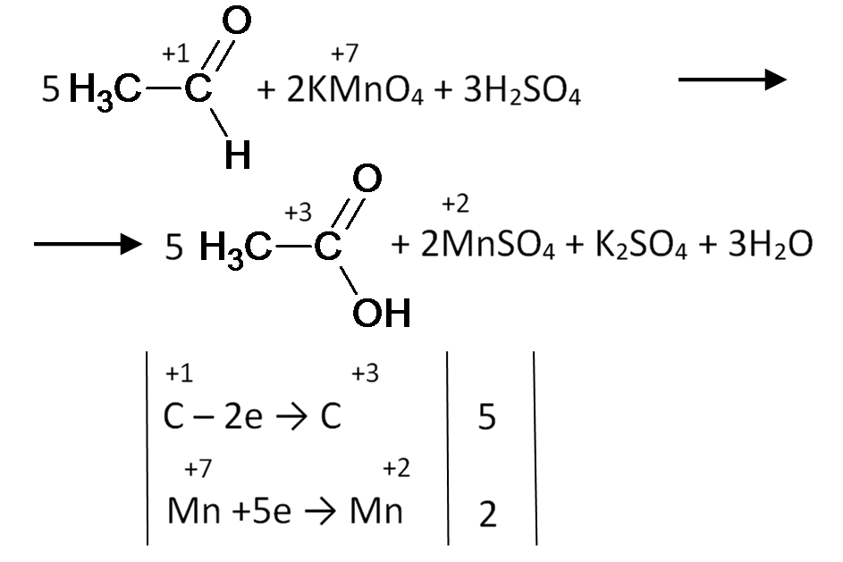
Окисление альдегидов рассмотрим на примете этаналя. Он тоже окисляется до кислоты:

Slide 35
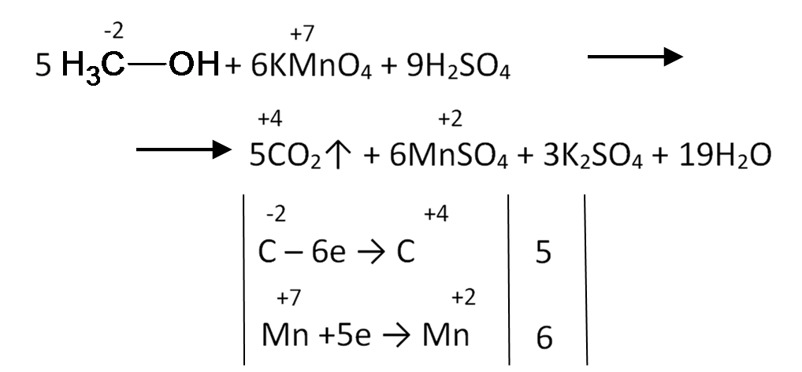
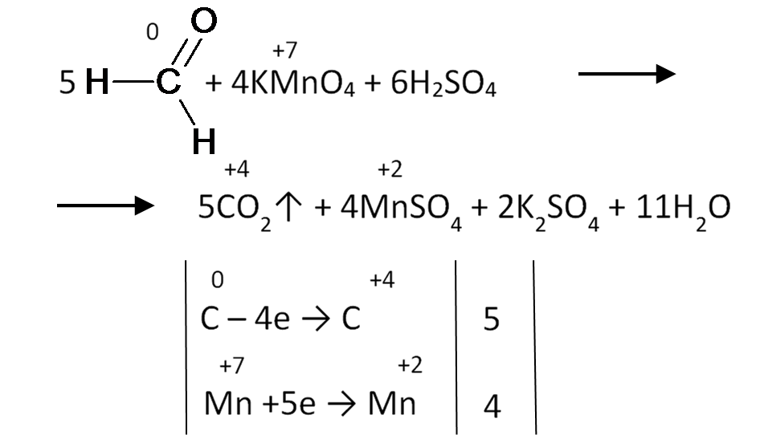

Slide 36
Жёсткое окисление: спирты, альдегиды
Рассмотрим окисление этанола. Поступенчато он окисляется до кислоты:

Slide 38
Если реакцию проводить при температуре кипения альдегида, когда он будет образовываться, то будет испаряться (улетать) из реакционной смеси, не успевая окисляться дальше. Того же эффекта можно добиться в очень щадящих условиях (слабое нагревание). В этом случае в качестве продукта пишем альдегид:

Slide 39
Рассмотрим окисление вторичного спирта на примере пропанола-2. Как уже было сказано, окисление обрывается на втором этапе (образование карбонильного соединения). Так как образуется кетон, который не окисляется. Уравнение реакции:

Slide 40
Окисление альдегидов рассмотрим на примете этаналя. Он тоже окисляется до кислоты:

Slide 42
Жёсткое окисление кратной связи

Slide 45
Абсолютно тот же самый принцип при окислении соединений с тройной связью (только окисление идет сразу с образованием кислоты, без промежуточного образования альдегида):

Slide 46
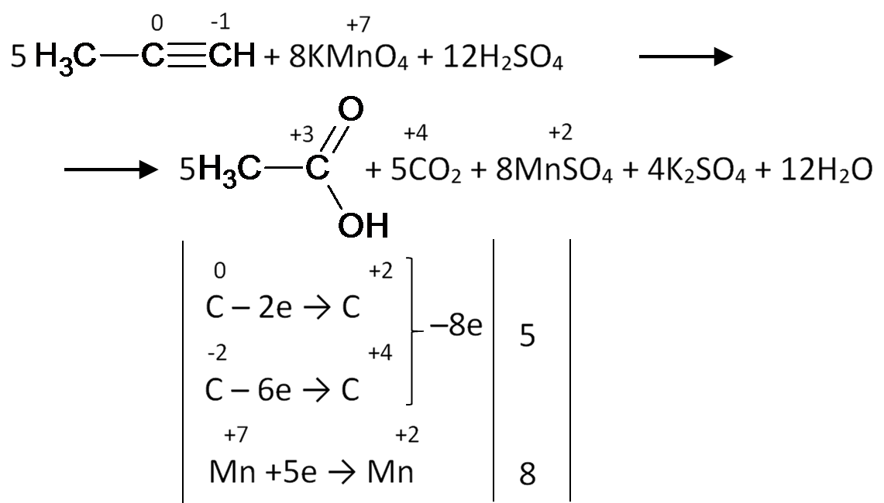

Slide 47
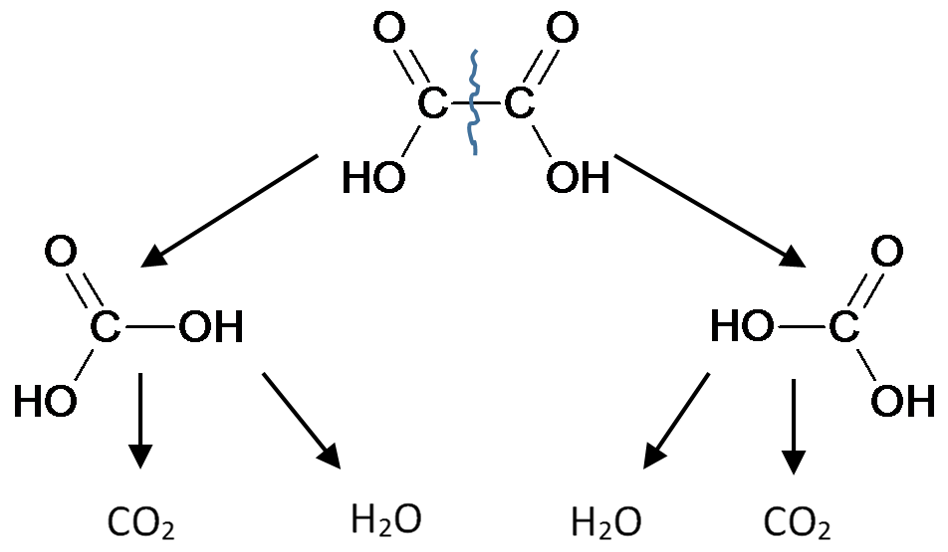
Дважды коронованная кислота. Две короны рядом плохо уживаются

Slide 48
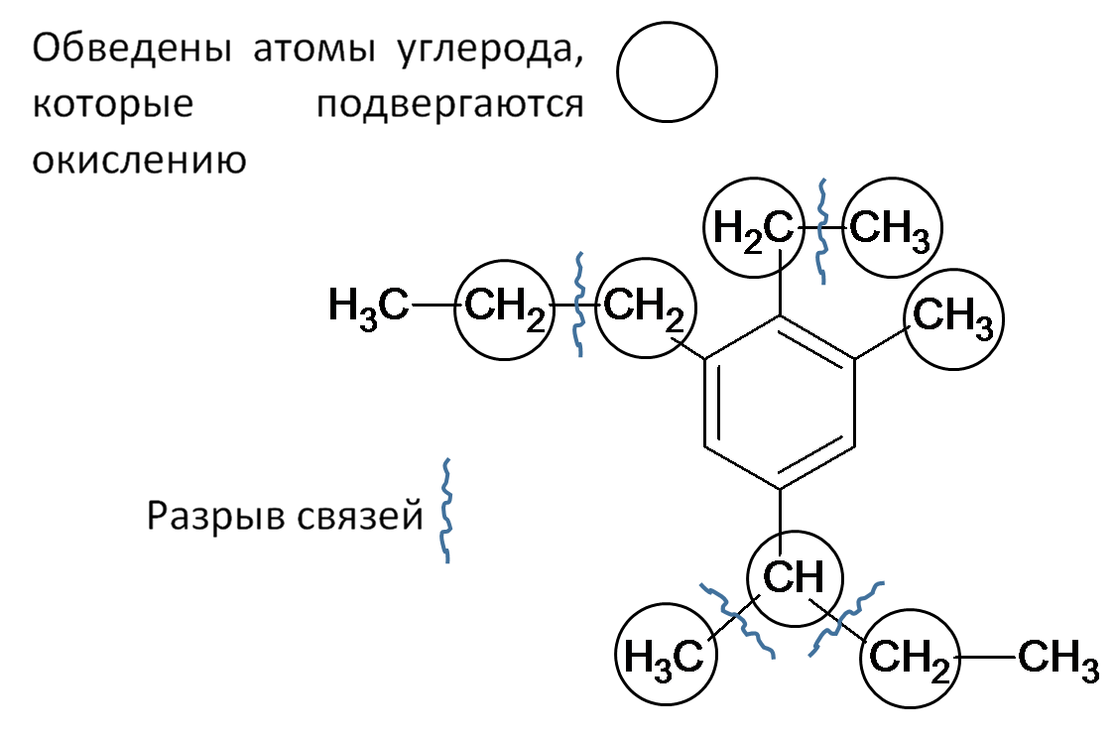
Бензольное кольцо само не разрушается, и остается целым до конца, разрыв связи происходит в радикале.
Окисляется атом, непосредственно связанный с бензольным кольцом. Если после него углеродная цепь в радикале продолжается – то разрыв будет после него.

Slide 49
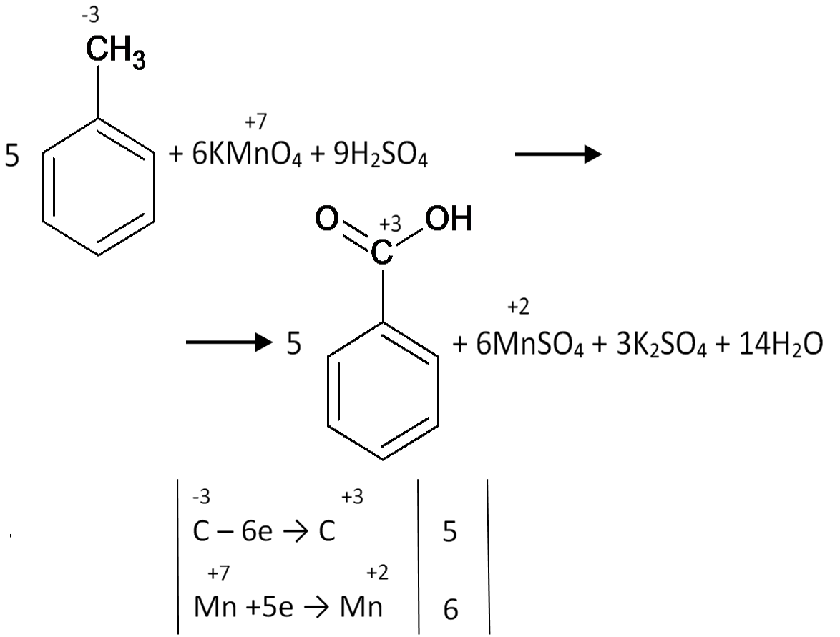

Slide 50
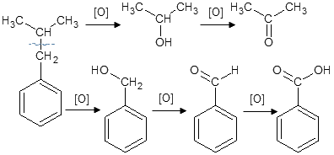
Окисление изобутилбензола:

Slide 51
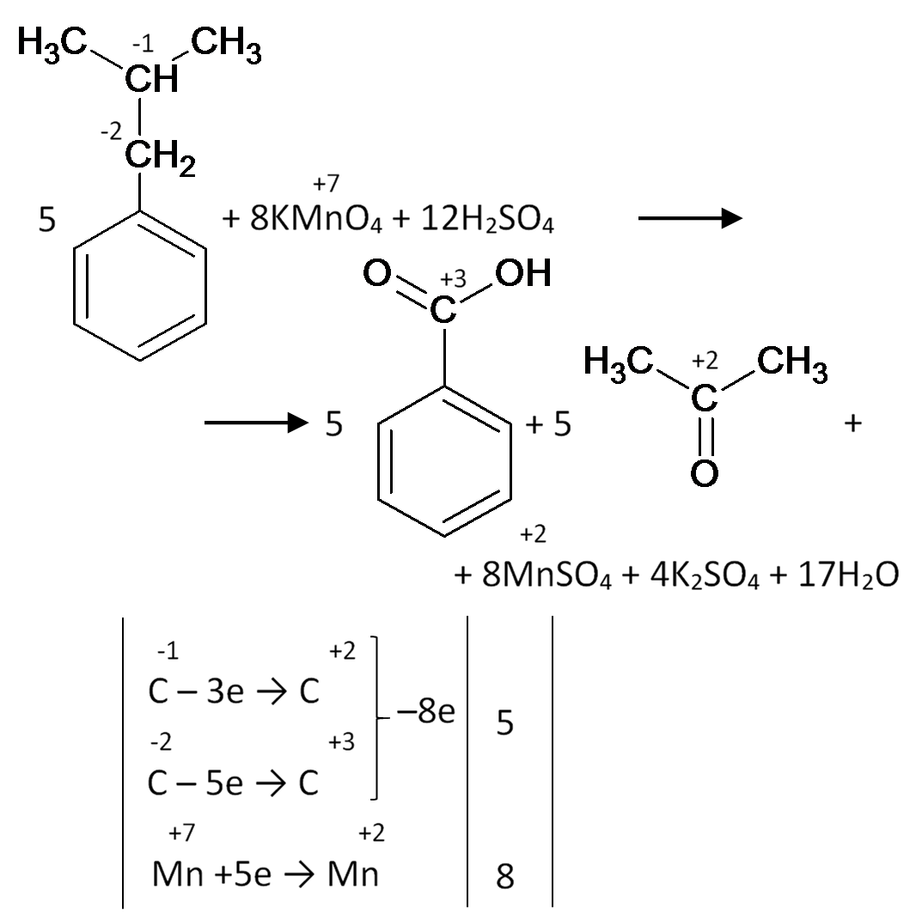
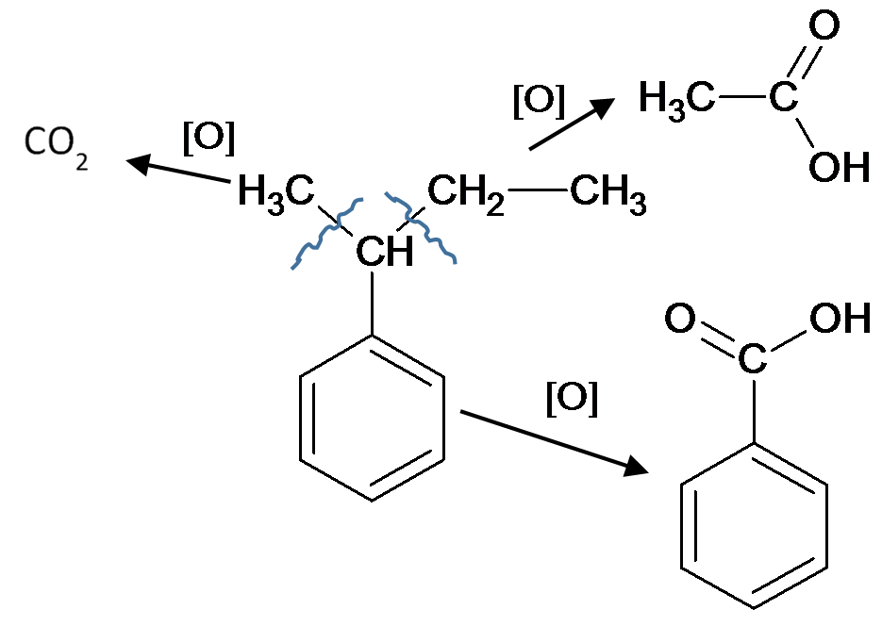

Slide 52
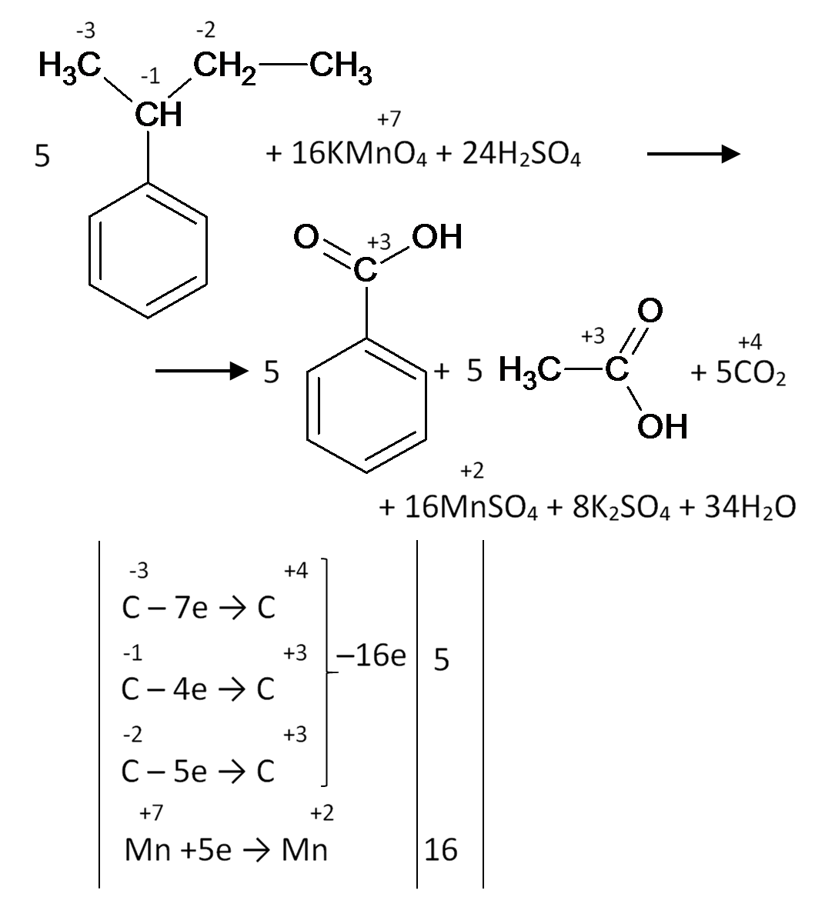

Slide 53
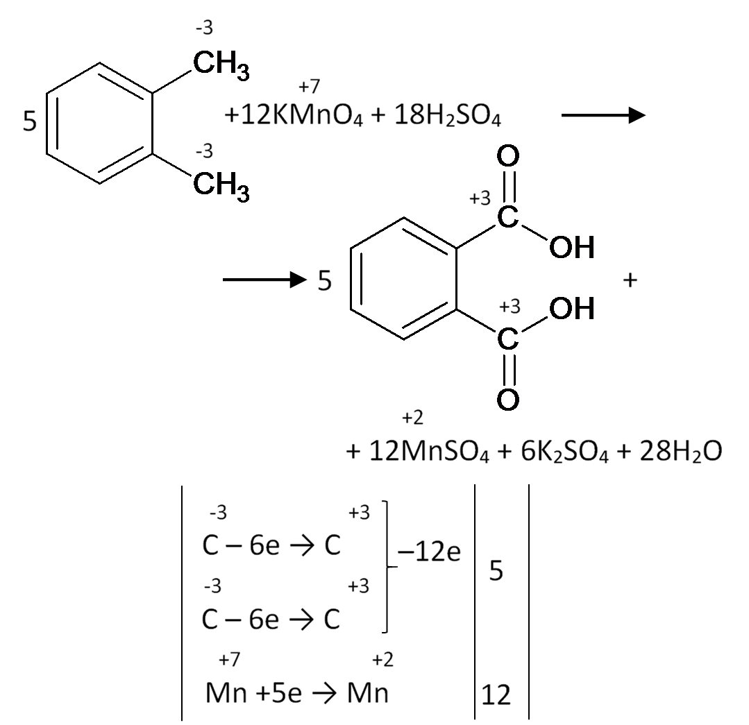

Slide 54
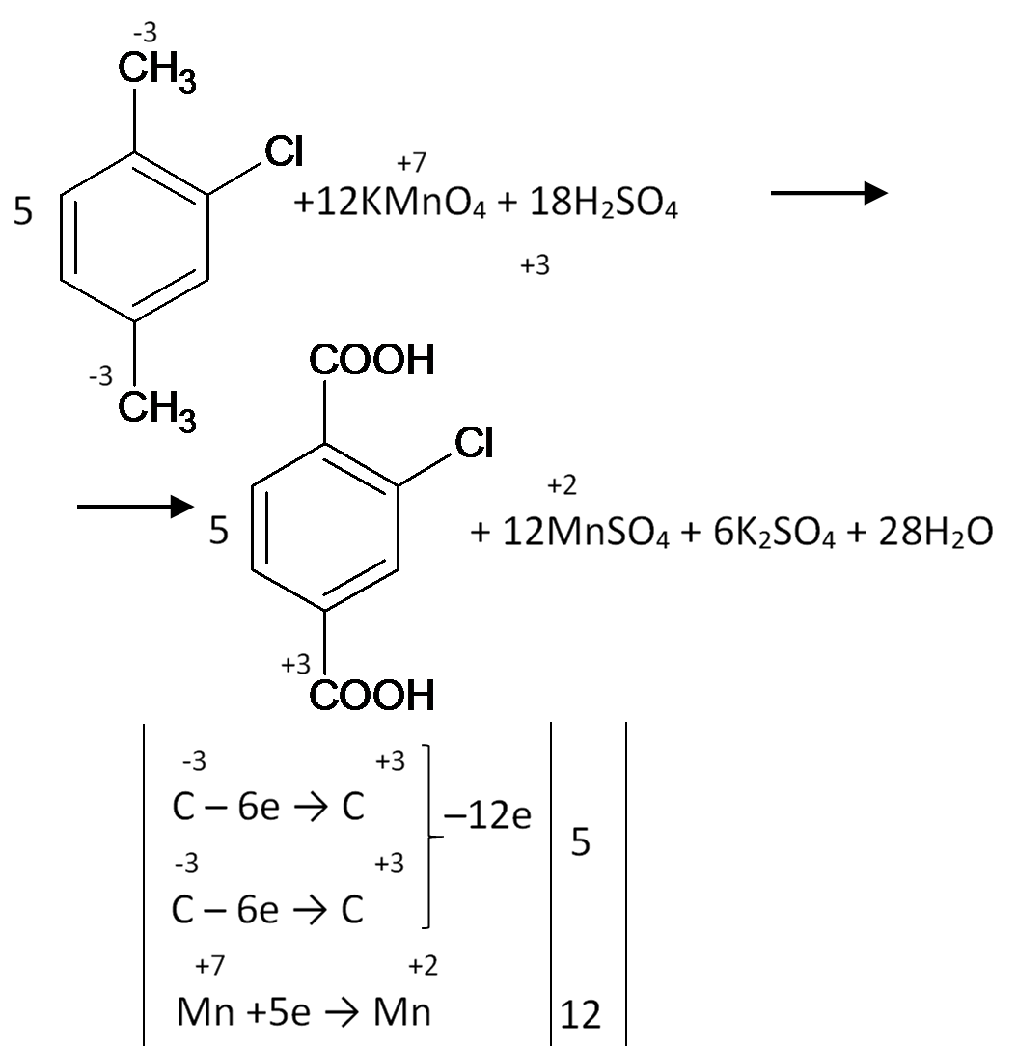
Другая функциональная группа у бензольного кольца не мешает:

Slide 55
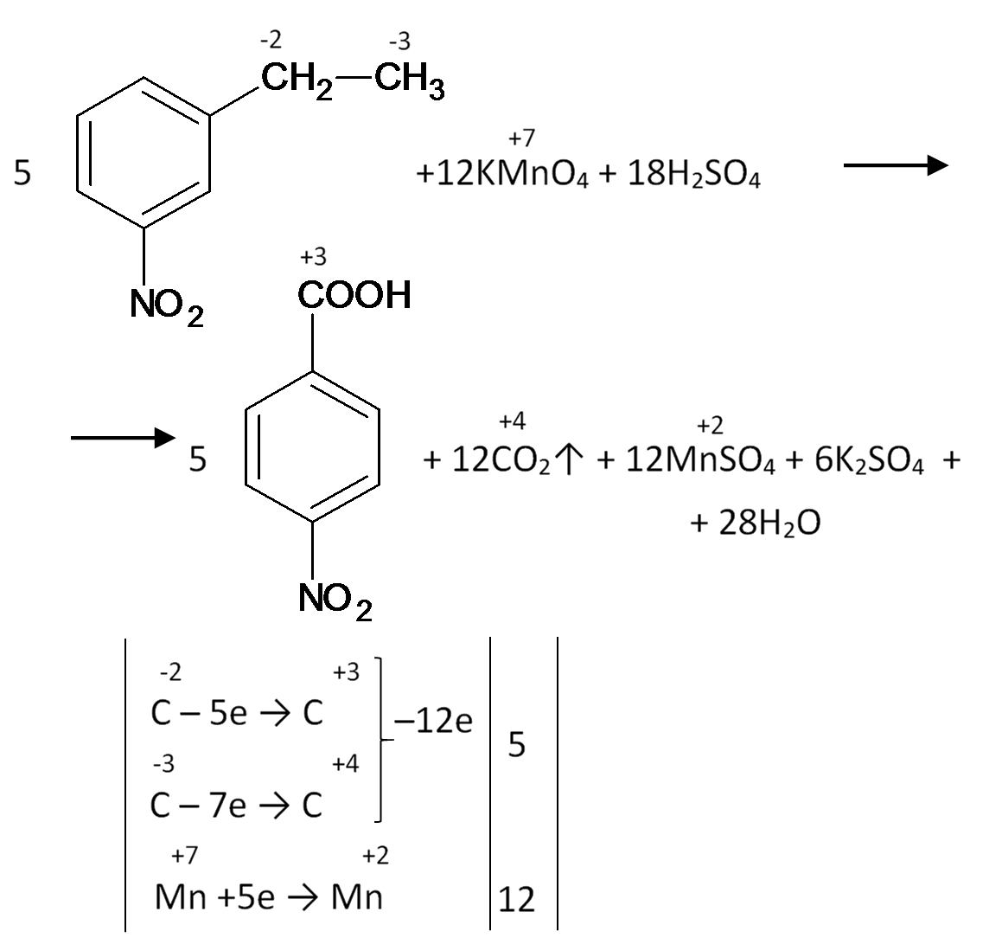

Slide 56
Алгоритм «как записать реакцию жесткого окисления перманганатом в кислой среде»:
1. Записать исходные вещества (органика + KMnO₄ + H₂SO₄).
2. Записать продукты окисления органики (окисляться будут соединения содержащие спиртовую, альдегидную группы, кратные связи, а также гомологи бензола).
3. Записать продукт восстановления перманганата (MnSO₄ + K₂SO₄ + H₂O).
4. Определить степени окисления у участников ОВР. Составить баланс.
5. Проставить коэффициенты у окислителя и восстановителя, а также у веществ, которые из них образуются.
6. Затем рекомендовано посчитать сколько сульфат-анионов в правой части уравнения, в соответствии с этим поставить коэффициент перед серной кислотой слева.
7. В конце поставить коэффициент перед водой.

Slide 57
Окислительно-восстановительные реакции с участием дихромата (бихромата) калия.
Бихромат не имеет такого большого разнообразия реакций окисления органики в ЕГЭ.
Окисление бихроматом проводится как правило только в кислой среде. При это хром восстанавливается до +3. Продукты восстановления:
Окисление будет жестким. Реакция будет очень похожа на окисление перманганатом. Окисляться будут те же вещества, что окисляются перманганатом в кислой среде, образовываться будут те же продукты.

Slide 58
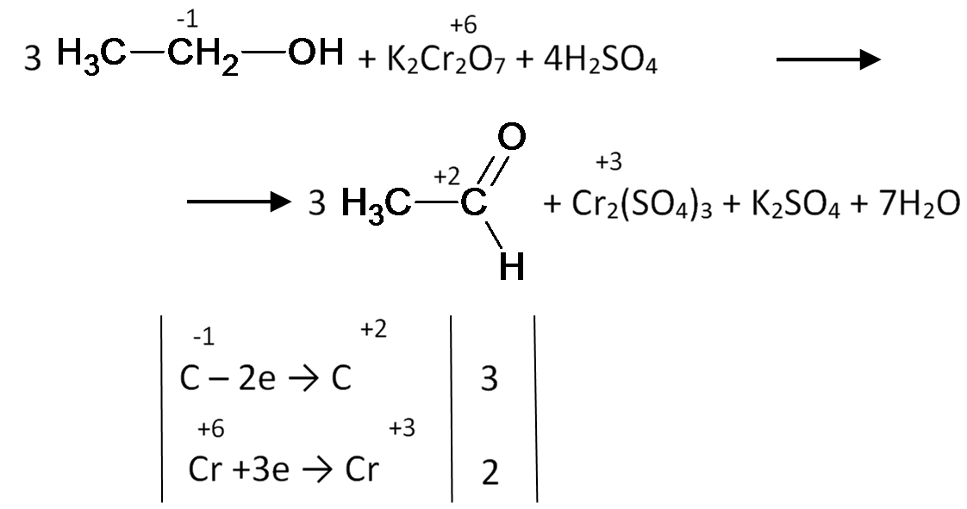
Если проводить окисление спирта при температуре кипения альдегида, то он будет уходить их реакционной смеси, не подвергаясь окислению:
В противном случае, спирт может быть напрямую окислен до кислоты.

Slide 59
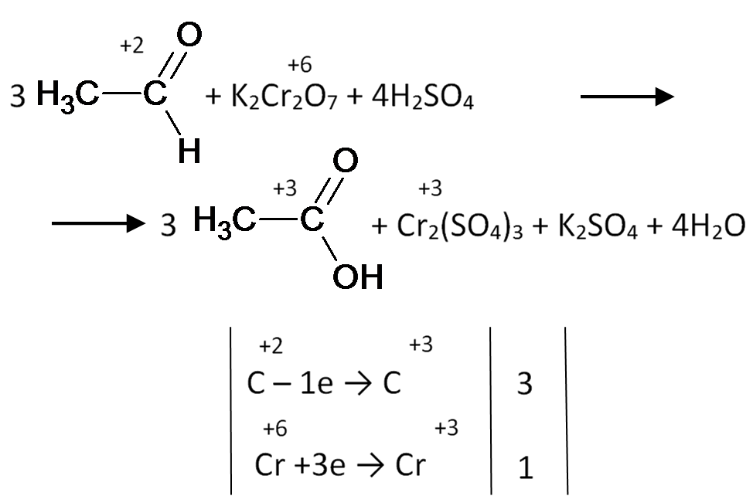
Альдегид, полученный в ходе предыдущей реакции, можно «поймать», и заставить его окисляться до кислоты:

Slide 60
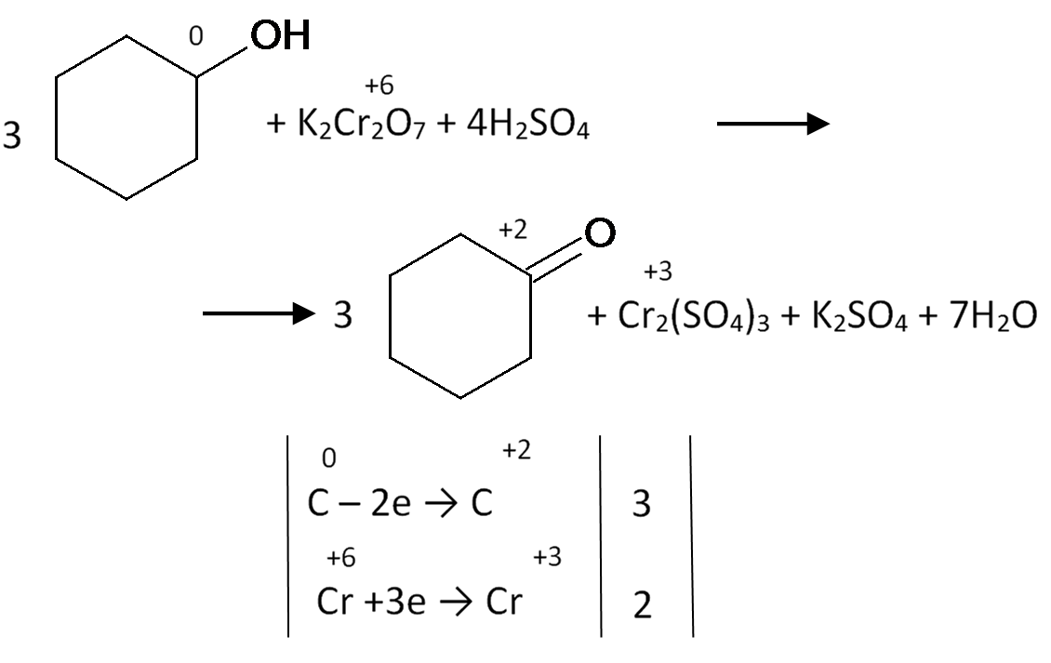
Окисление циклогексанола. Циклогексанол является вторичным спиртом, поэтому образуется кетон:

Slide 61
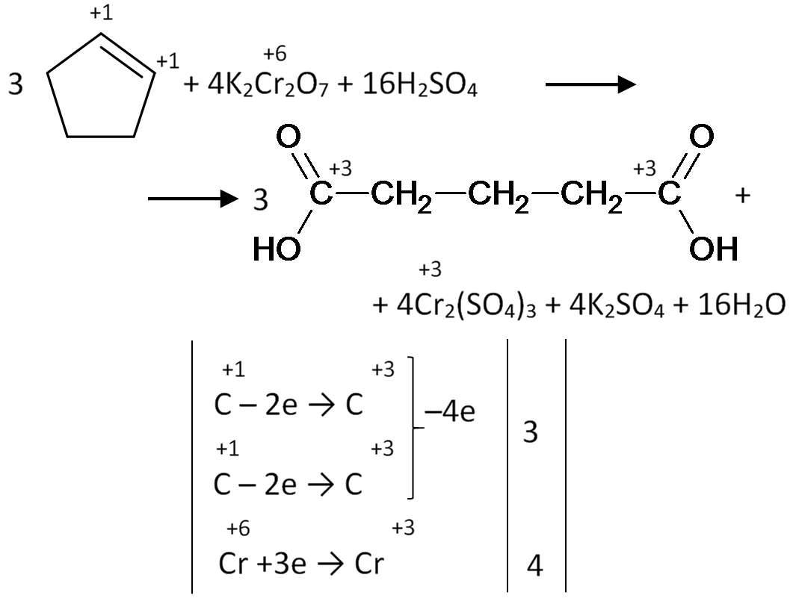

Slide 62
Некоторые неадекватности в в ЕГЭ.
Приведённые правила касательно ЖЁСТКОГО окисления гомологов бензола при условии наличия в радикалах окисляемых групп в ЕГЭ не соответствуют действительности, но их нужно применять.

Slide 63
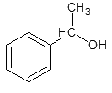
Задача. Как окислится это вещество бихроматом калия?

Slide 64
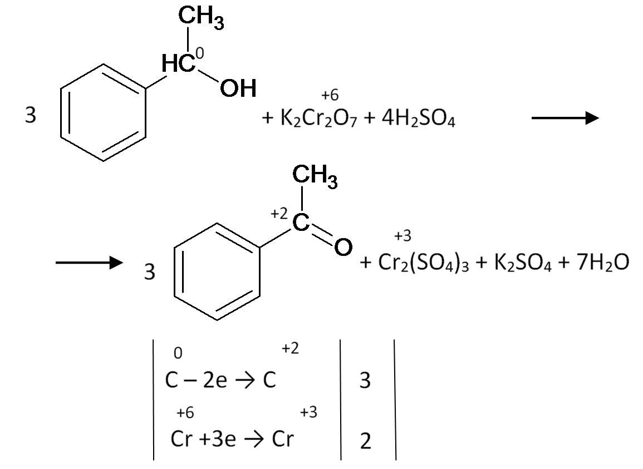
Не совсем адекватное правило для ЕГЭ:
Функциональная группа и кратная связь «главнее» бензольного кольца.
Нужно не обращать внимание на бензольное кольцо, если в радикале есть потенциально окисляемая группа

Slide 65
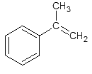
Задача. Как окислится это вещество в нейтральном перманганате при нагревании?

Slide 66
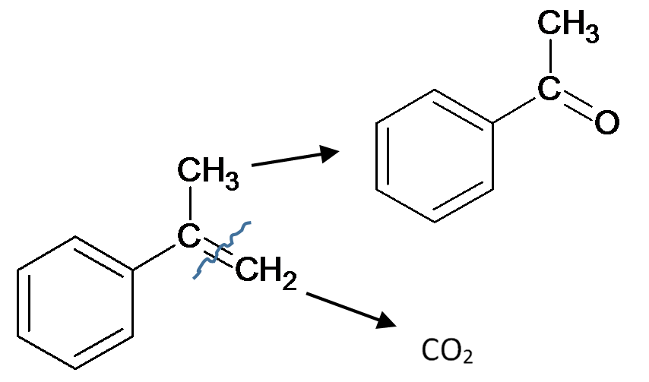
Это вещество окисляется, просто как соединение с двойной связью (на бензольное кольцо не обращаем внимание):

Slide 67
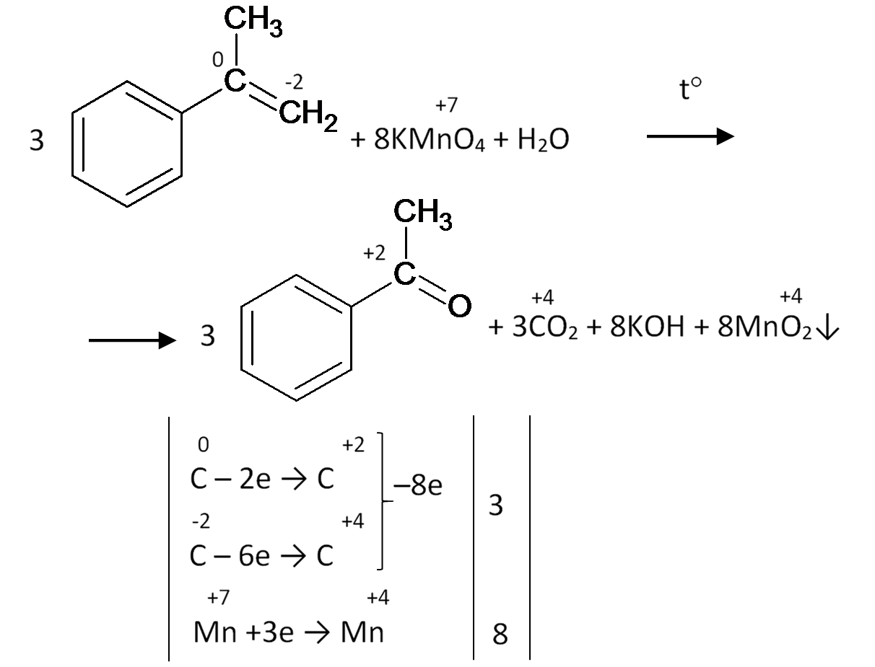

Slide 68
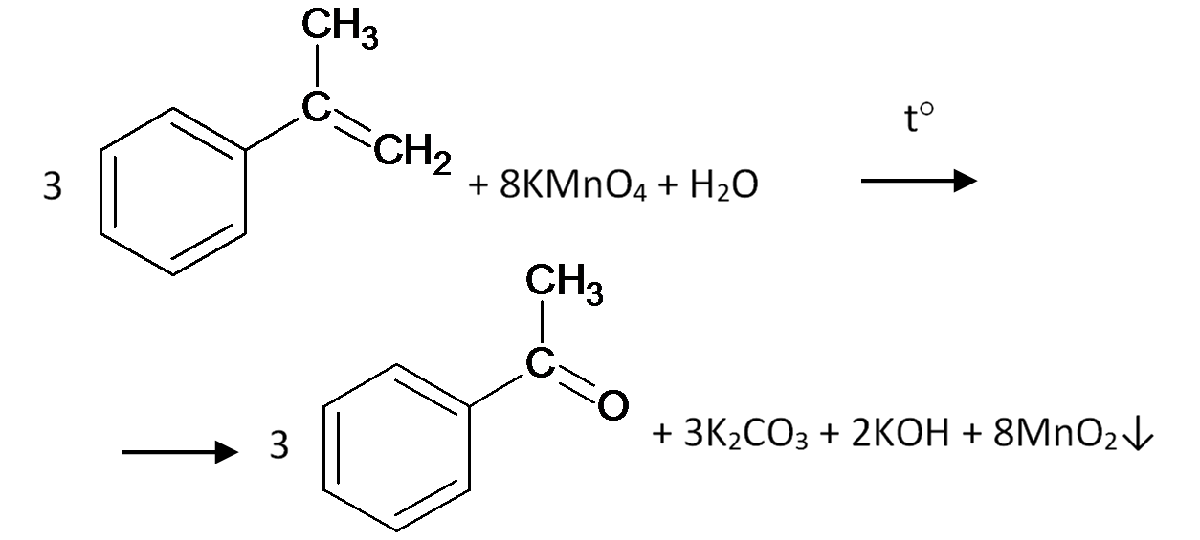
Образовавшейся щелочи хватает на полную нейтрализацию углекислого газа:
2KOH + CO₂ → K₂CO₃ + H₂O
Итоговое уравнение:

Slide 69
Пусть оно будет окисляться в нейтральном перманганате при нагревании:

Slide 70
Образовавшейся щелочи хватает на полную нейтрализацию углекислого газа:
2KOH + CO₂ → K₂CO₃ + H₂O
Итоговое уравнение:

Slide 71
Задача. Как окислится это вещество перманганатом калия в кислой среде?

Slide 72
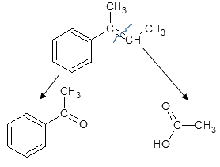

Slide 73
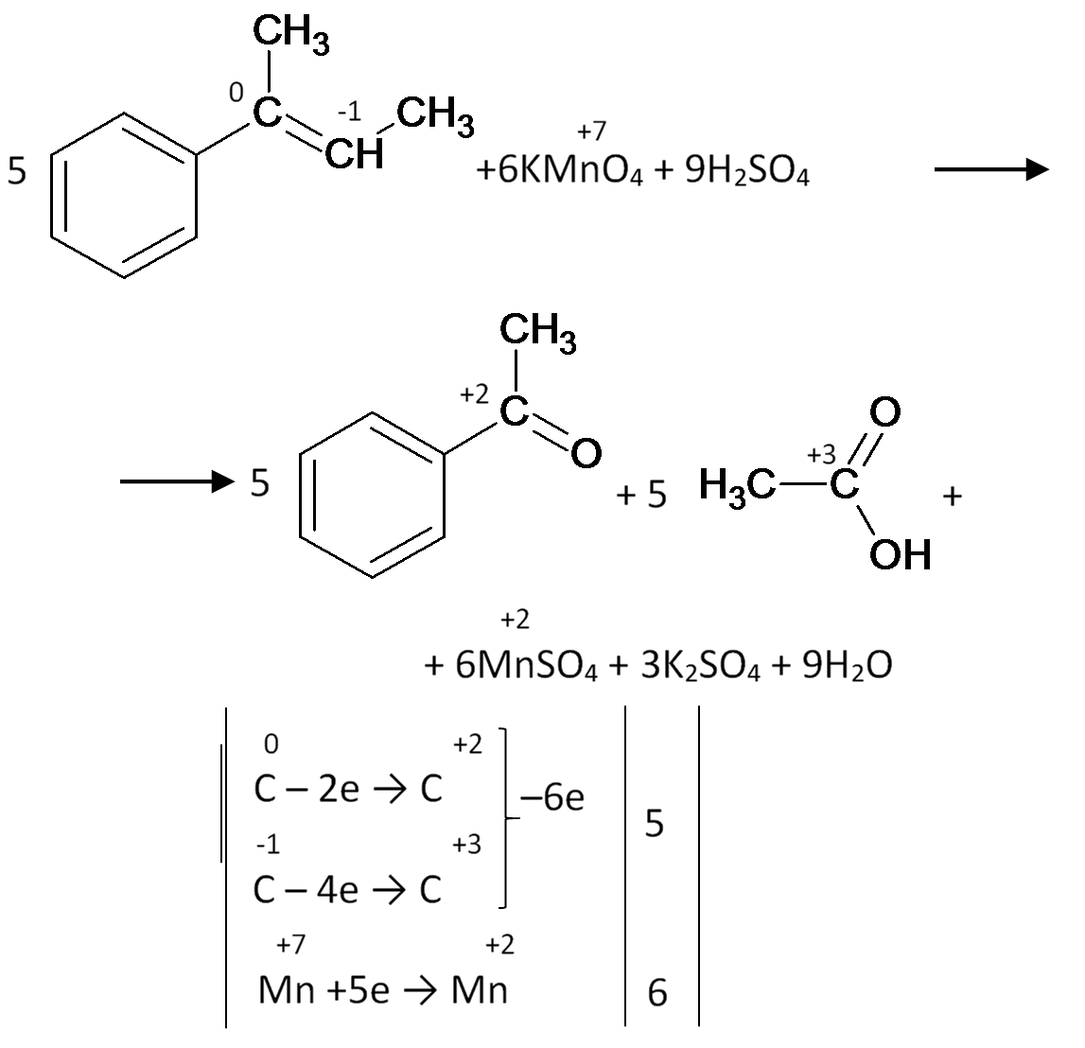

Slide 74
Задача. Как окислится это вещество перманганатом калия в сильно щелочных условиях?

Slide 77
Винилбензол окисляется он до бензойной кислоты, нужно иметь ввиду, что по логике ЕГЭ он так окисляется не потому, что он – производное бензола. А потому, что он содержит двойную связь.

Slide 78
Второе несоответствие ЕГЭ реальности
При избытке окислителей в любой среде первичные спирты превращаются в карбоновые кислоты или соли карбоновых кислот, вторичные спирты превращаются в кетоны.
В ЕГЭ об этом нужно забыть.

Slide 79
Ещё одно отличие от ЕГЭ: третичные спирты окисляютя, но в кислотных (а не щелочных) условиях.
Процесс идёт через стадию дегидратации спирта с последующим жёстким окислением алкена.
Дегидратация спиртов протекает в кислых условиях через протонирование гидроксидной группы с последующим отщеплением воды с образованием карбониевого катиона, который в случае третичных спиртов наиболее стабилен.

